Slide 1
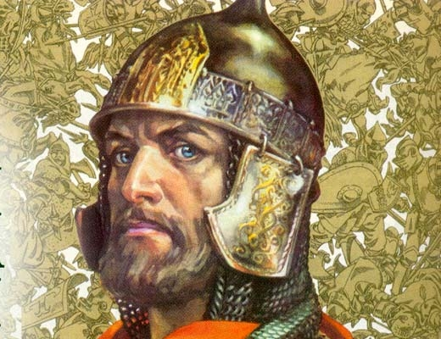
Александр Невский
Название презентации

Slide 2
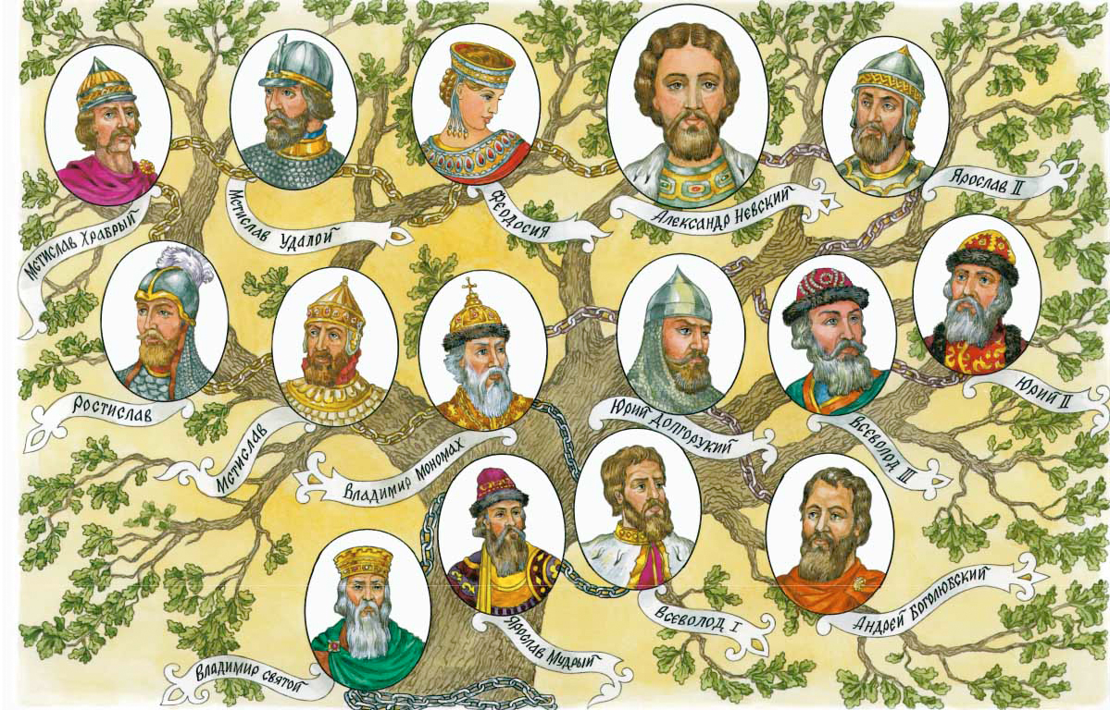
Заголовок слайда
Текст слайда

Slide 3
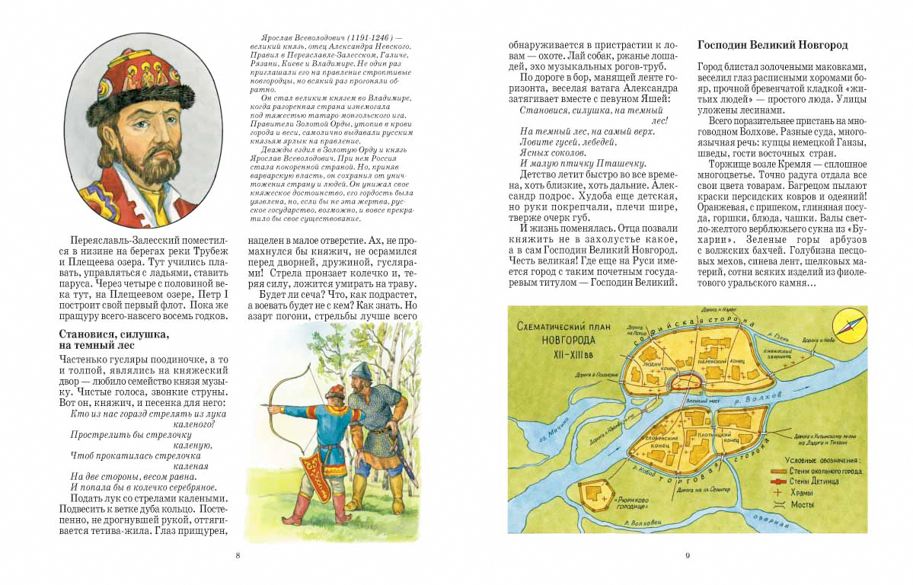

Slide 4
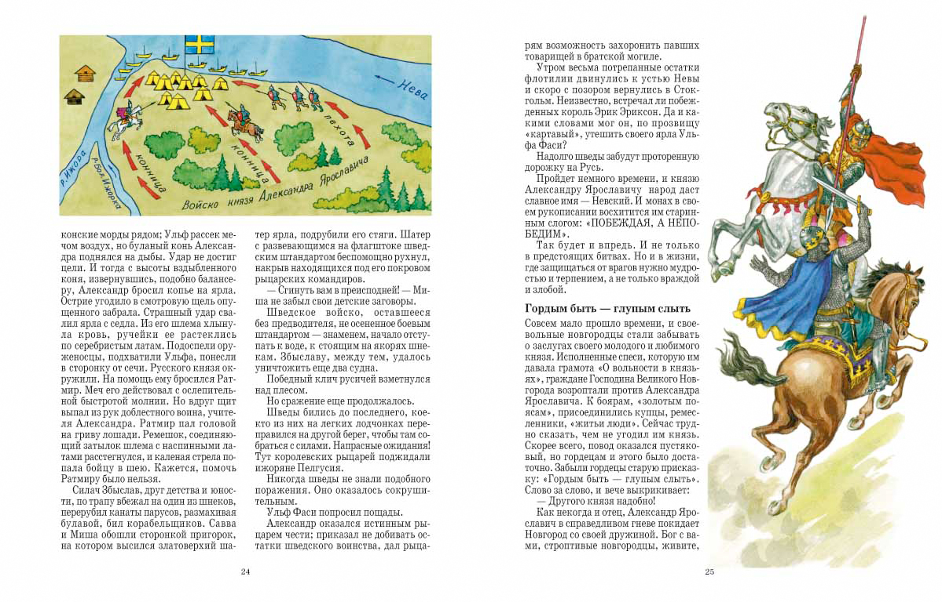

Slide 5
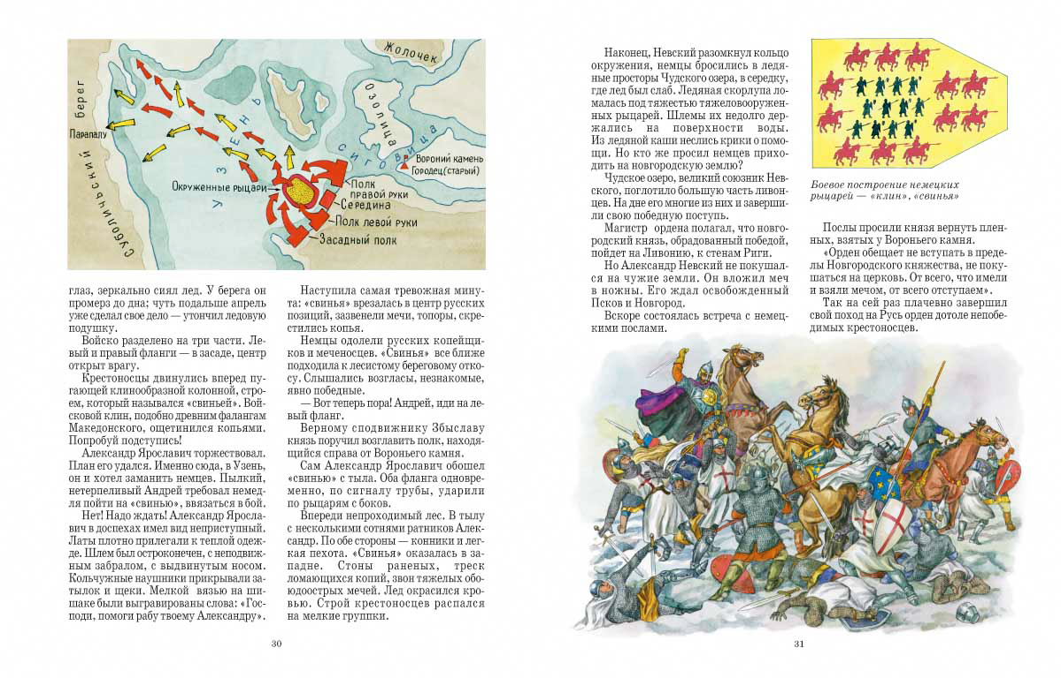

Slide 6
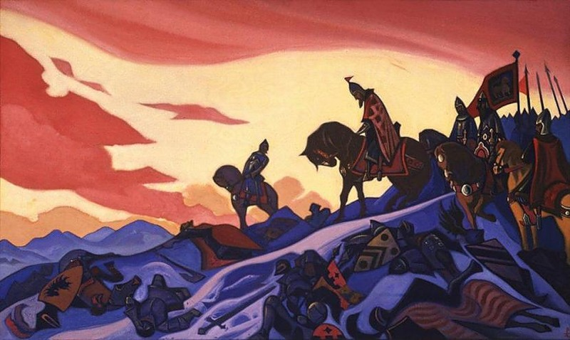

Slide 7
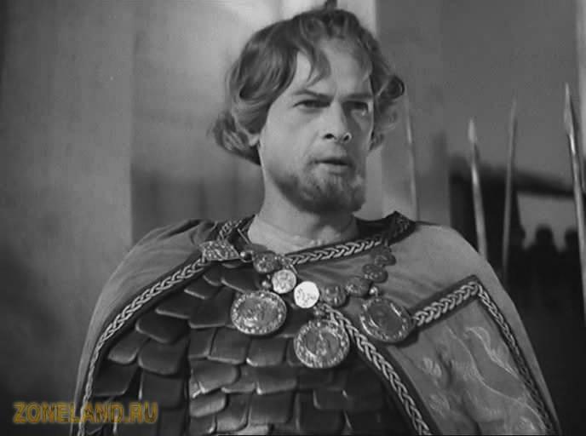
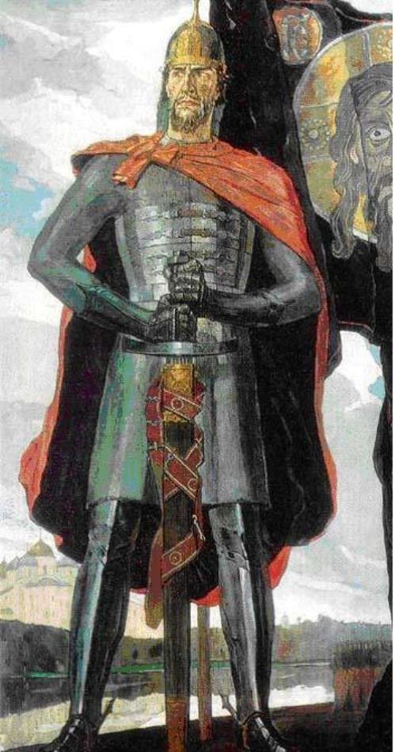
Как давно я здесь не был, упаду на траву, Гляну в ясное небо и пойму что живу, Небо в колокол грянет и польет проливной, Я бегу в свое детство, летний дождик за мной.(Припев)
Это поле пахали Селянина сыны, Землю потом мешали от войны до войны, Воин было немало, выпадало сынам, Землю кровь мешали, чтобы вольно жить нам...
Мы живем на отцовской земле, Внуки Сварога, славные дети, И летит на крылатом коне, Русь в далекие тысячелетия

